Slide 1
Introducción a Tinkercad
Simulación de circuitos básicos

Slide 2

¿Qué es Tinkercad?
Es una plataforma online de la empresa Autodesk donde puedes realizar proyectos de carácter técnico. El término "Tinker" es inglés y significa algo así como juguetear o trastear. "CAD" significa "Computer-Aided Design" (diseño asistido por ordenador). Con Tinkercad, puedes trabajar en proyectos de electrónica, programar y también crear objetos en 3D. La creación de objetos 3D no forma parte del objetivo de este momento.

Slide 3
¿Qué es Tinkercad?
Entre sus características tenemos:
Software en línea
Acceso gratuito
Diseñado para niños y jóvenes.
Sencillo de utilizar
Los proyectos se almacenan en la nube

Slide 4
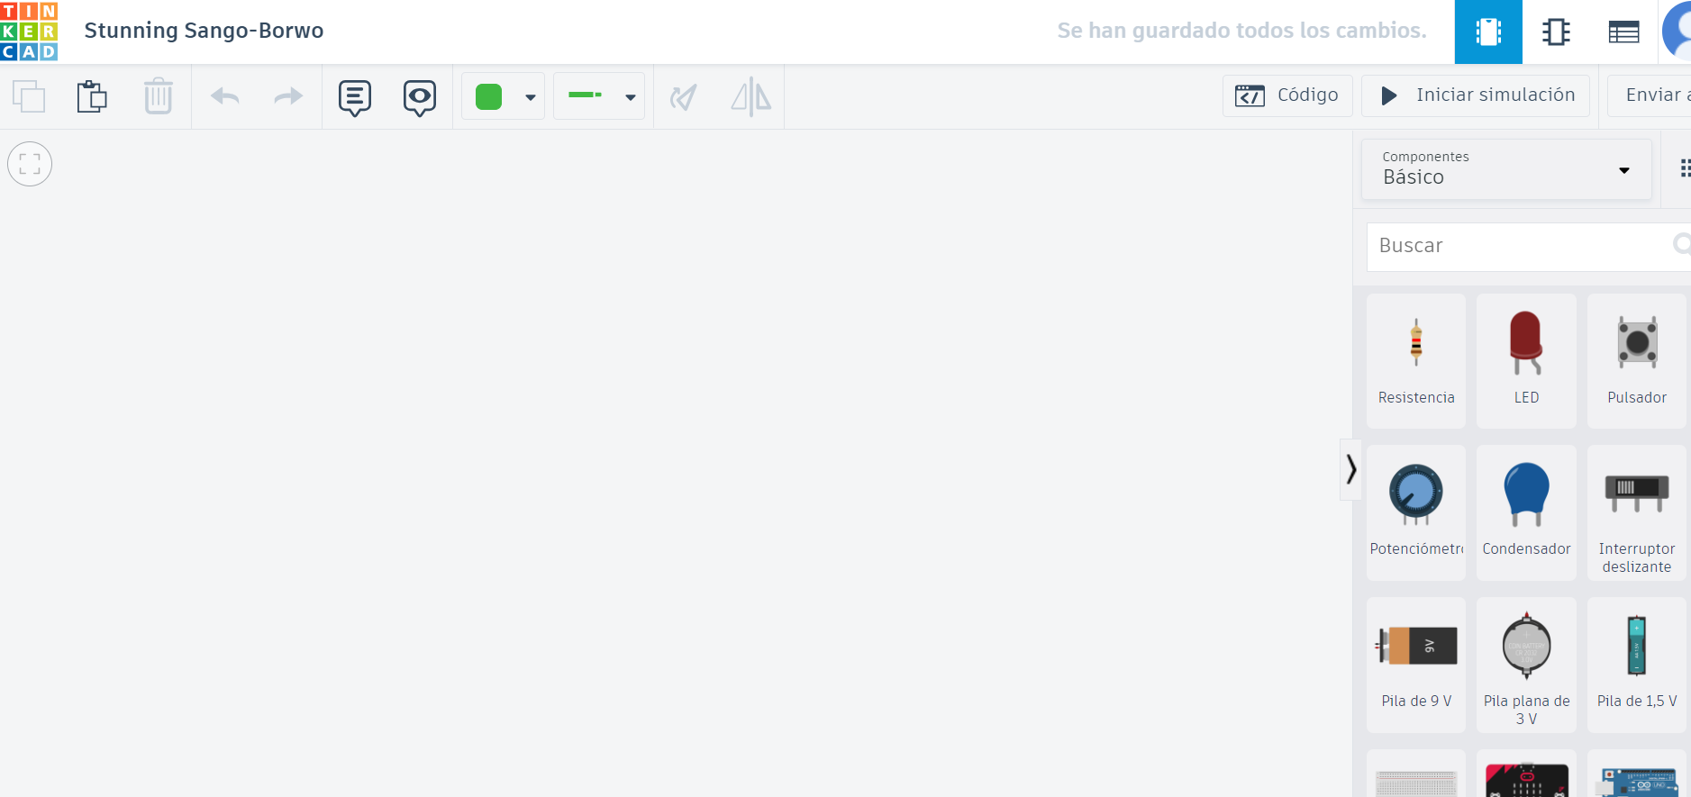
Entorno de Trabajo
Nombre del circuito o proyecto
Selección tipo de listado de componentes
Paleta de edición
Panel de circuitos
Listado de componentes

Slide 5
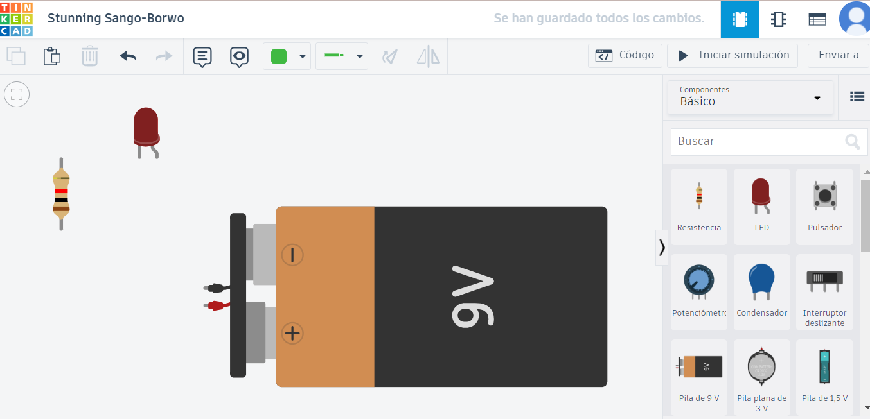
Entorno de Trabajo
En el panel de circuitos (zona gris) es donde se realizarán los diseños de circuitos. Con el ratón puedes mover los componentes desde el listado de los componentes hasta el panel de circuitos (selecciona, arrastra y suelta).
Si tu ratón tiene rueda puedes utilizarla para hacer zoom. Si te paras en la zona gris y presionas click derecho o izquierdo o la rueda podrás mover todos los componentes parecido a como lo hacías en scratch en el panel de programación.

Slide 6
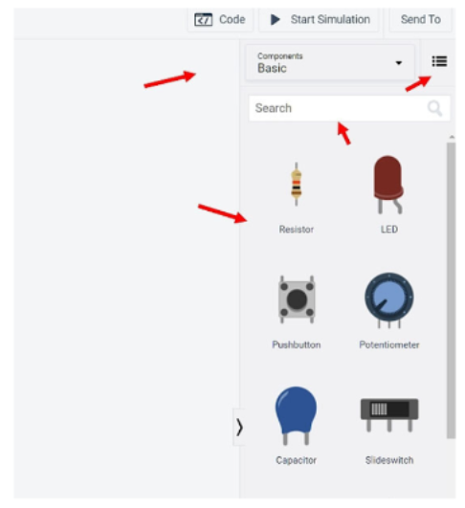
Entorno de Trabajo: pasos para añadir un componente al circuito
Hacer clic sobre él
Desplazarse al área de trabajo (izquierda) con el ratón del ordenador.
Con otro clic puedes colocar el componente en cualquier posición. Hagamos esto con una resistencia, por ejemplo.

Slide 7
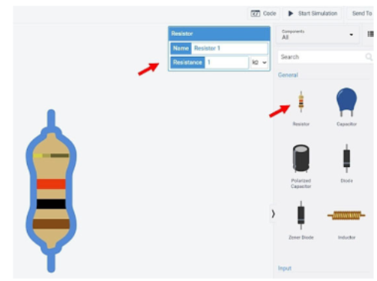
Entorno de Trabajo: pasos para añadir un componente al circuito
Al colocar la resistencia en el panel, se abrirá una pequeña ventana en la parte superior derecha en la que se pueden realizar los ajustes del componente, tales como:
Nombre
Valor de la resistencia
Para abrir esta ventana de ajustes se debe hacer clic en el componente y cerrarla de nuevo haciendo clic en la capa.

Slide 8
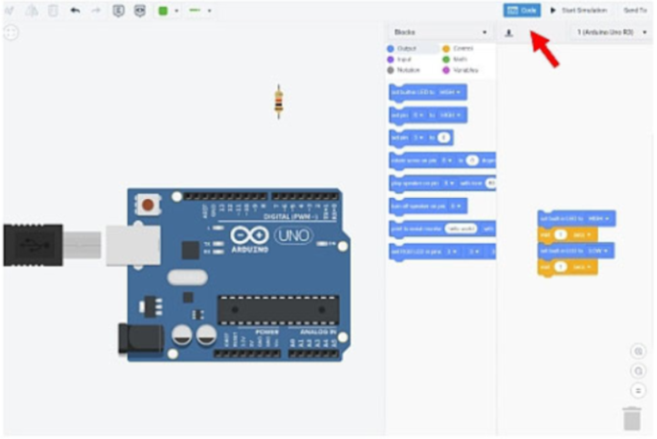
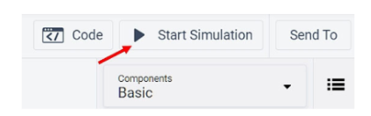
Entorno de Trabajo: programación
El botón “Code” se utiliza para crear o mostrar el código de programación, en el caso de utilizar un elemento programable como el Arduino
Con “Start Simulation” se puede simular virtualmente el circuito creado, utilizando así un entorno seguro para comprobar el funcionamiento de circuitos

Slide 9
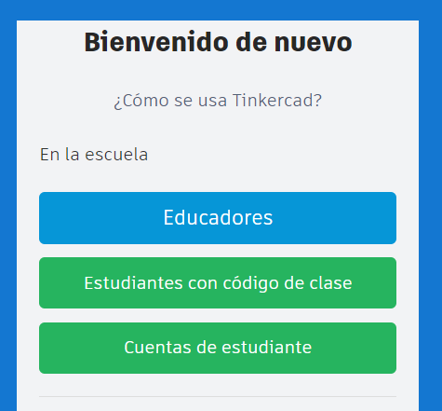

¿Cómo empezamos?
En primer lugar debes crearte una cuenta en el sitio web de TINKERCAD
Da clic en el botón registrarse en la parte superior derecha.
Da clic en estudiantes con código de clase
Se trabajará con Actividades por Clase, definidas por un único código de clase para el año escolar.

Slide 10
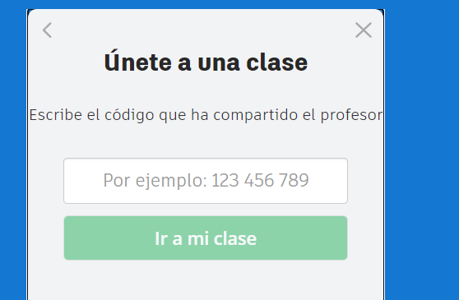

¿Cómo empezamos?
Se abrirá la ventana: Únete a una clase.
Coloca el código de clase en el espacio en blanco señalado
El código de la clase es:

Slide 11
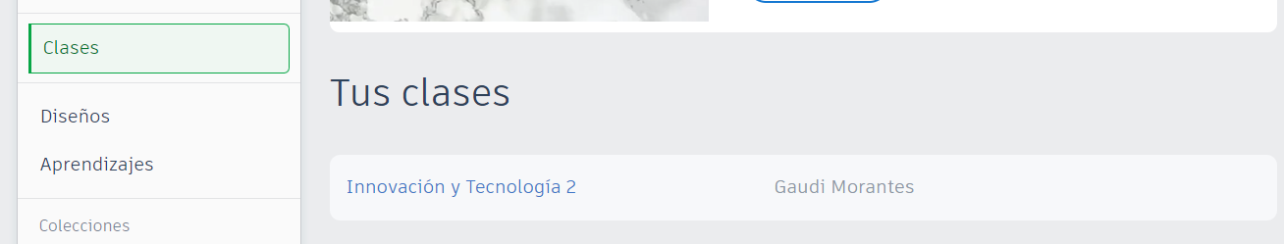
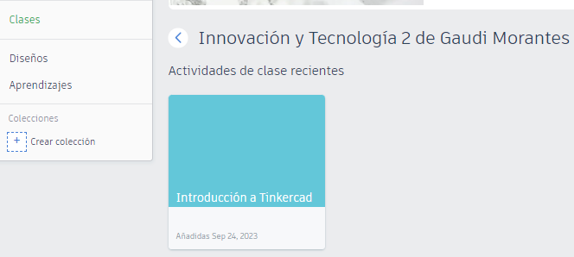
¿Cómo empezamos?
Se abrirá la sesión de tinkercad:
Da clic
Da clic

Slide 12
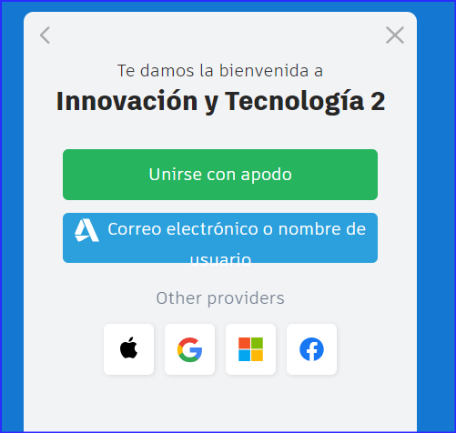
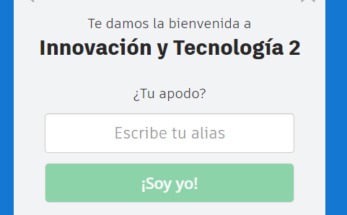
¿Cómo empezamos?
Se abrirá la ventana:
Clic en Unirse con apodo
Se abrirá la ventana:
Tu apodo será entregado por la profesora

Slide 13
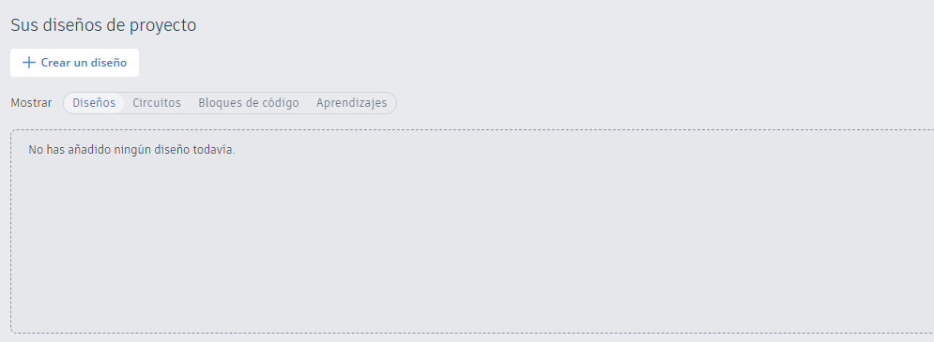
¿Cómo empezamos?
Se abrirá la ventana:
Crear un diseño: te saldrán tres opciones Diseño 3D, Circuito y Bloques de código, escoge Circuito.
Mostrar: En el espacio gris debajo se mostrará cada diseño que realices en la plataforma para verlos por tipos, solo deberás dar clic en la pestaña que corresponda al tipo de tu diseño.

Slide 14

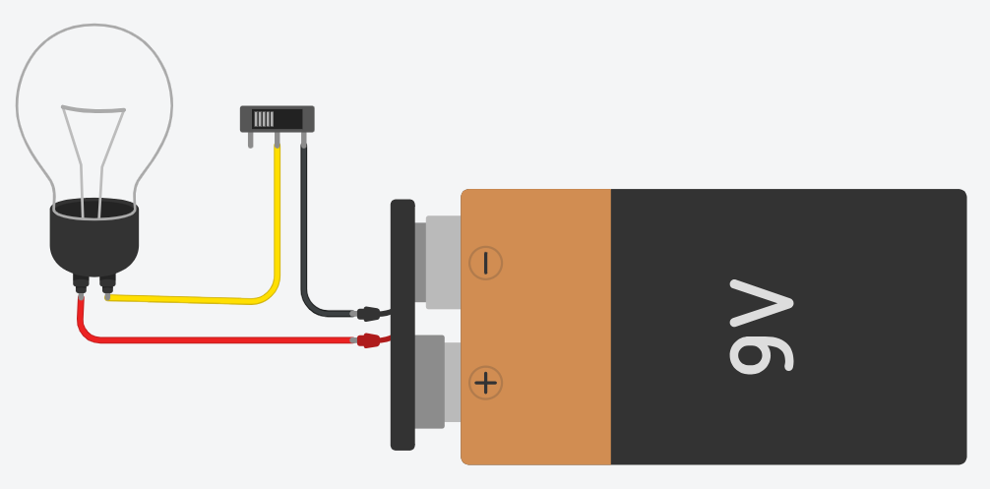


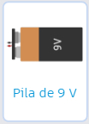
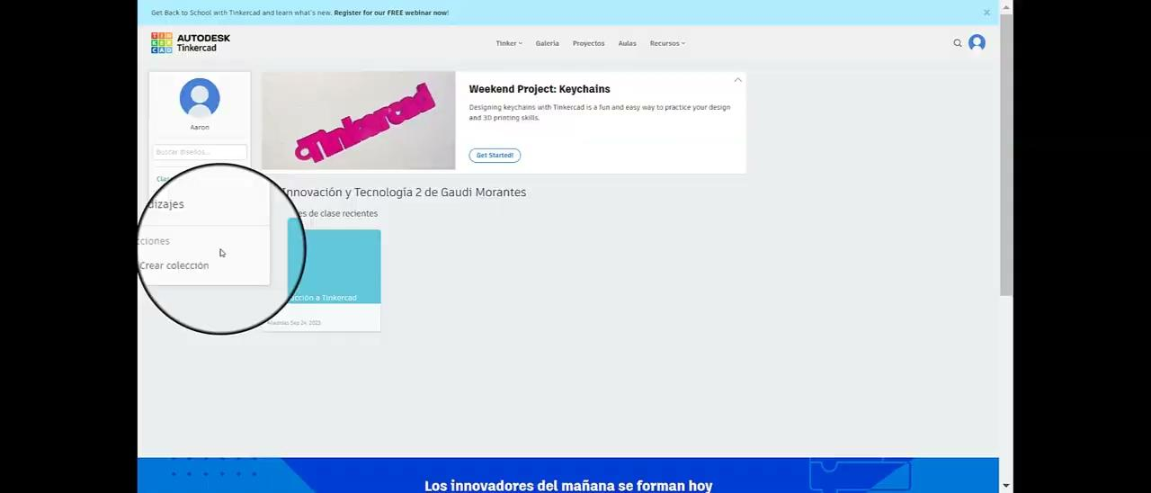
Mi primer circuito
Da clic en el botón
Escoge circuito
Y busca en la barra de herramientas los siguientes componentes:
Realiza el siguiente circuito:
Observa el video

Slide 15
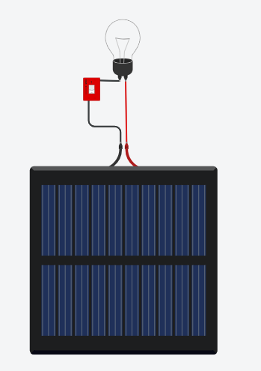
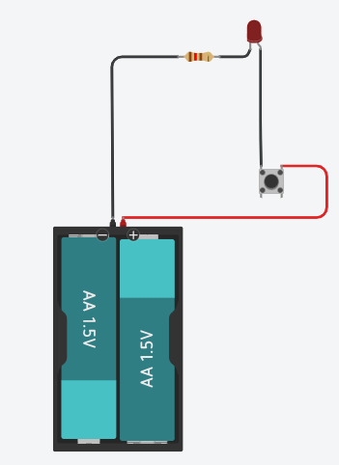
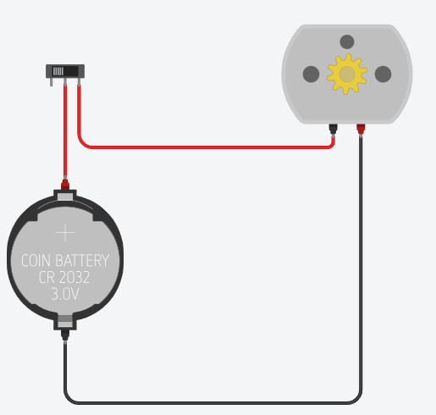
Ejercicios
Realiza los siguientes circuitos de entrenamiento en la misma actividad
Bombillo con celda solar e interruptor
Led con pulsador
Motor de Corriente Continua

Slide 16
Ejercicios
Observa cómo están distribuidos los bombillos en el laboratorio, realiza un circuito en Tinkercad que simule la iluminación del laboratorio de manera tal que:
  Utiliza una batería de 9v como fuente de alimentación
  Utiliza un DPST conmutador como interruptor
  Utiliza bombillas para emular todas las luminarias
  Conecta de tal manera que al encender se enciendan todas con la misma intensidad y al desconectar una las demás no se apaguen.

Slide 17
Felicidades has realizado todos los ejercicios en Tinkercad de esta clase. Recuerda que la próxima clase es evaluación así que estudia los contenidos.

